Slide 1
Academic report
presentation
紫色庄严学术汇报模板
Enter English translation here
汇报人
指导人
OfficePLUS
OfficePLUS教授
20XX·March·27th
Sea, all water, recedes a rivers;
utmost wit listens to all sides.

Slide 2
Academic report
presentation
CONTENTES
目录
#01
选题的背景与意义
Background and Significance of Topic Selection
#02
研究方法及过程
Research Methods and Processes
#03
研究成果展示及应用
Display and Application of Research Results
#04
论文总结与致谢
Paper Summary and Thanks
Sea, all water, recedes a rivers;
utmost wit listens to all sides.

Slide 3
#01
选题的背景与意义
Background and Significance of Topic Selection
20XX
背景与意义
方法及过程
成果展示及应用
总结致谢
March·27th

Slide 4
选题的背景
01
02
03
请在此输入具体的内容，内容应当精炼简洁，便于读者快速把握信息
可以将内容进行归纳整理，分为几个小点，需要注意段落间距
每个小点之前可以添加序号或者项目符号，以示区分
20XX
背景与意义
方法及过程
成果展示及应用
总结致谢
March·27th

Slide 5

国内研究现状
国外研究现状
请在此输入具体的内容，内容应当精炼简洁，便于读者快速把握信息。
请在此输入具体的内容，内容应当精炼简洁，便于读者快速把握信息。
适当地对文案内容进行断句和分段，可以增加信息的可阅读性。
适当地对文案内容进行断句和分段，可以增加信息的可阅读性。
20XX
March·27th
背景与意义
方法及过程
成果展示及应用
总结致谢

Slide 6
选题的意义
领域内研究较少
请在此输入具体的内容，内容应当精炼简洁，便于读者快速把握信息。
适当地对文案内容进行断句和分段，可以增加信息的可阅读性。
具有前瞻性
请在此输入具体的内容，内容应当精炼简洁，便于读者快速把握信息。
适当地对文案内容进行断句和分段，可以增加信息的可阅读性。
可带动下游发展
请在此输入具体的内容，内容应当精炼简洁，便于读者快速把握信息。
适当地对文案内容进行断句和分段，可以增加信息的可阅读性。
20XX
March·27th
背景与意义
方法及过程
成果展示及应用
总结致谢

Slide 7
#02
研究方法及过程
Research Methods and Processes
20XX
背景与意义
方法及过程
成果展示及应用
总结致谢
March·27th

Slide 8
研究方法
提高材料转化率
提高成品率
提高废物利用率
提高产能
52
64
37
75
%
%
%
%
相比于传统方法，可有效提高材料转化的效率
相比于传统方法，可有效提高成品产出的效率
相比于传统方法，可有效提高废物利用的效率
相比于传统方法，可有效提高工业化产能
请在此输入具体的内容，内容应当精炼简洁，便于读者快速把握信息。
请在此输入具体的内容，内容应当精炼简洁，便于读者快速把握信息。
请在此输入具体的内容，内容应当精炼简洁，便于读者快速把握信息。
请在此输入具体的内容，内容应当精炼简洁，便于读者快速把握信息。
适当对内容进行分段，可增加信息的可阅读性。
适当对内容进行分段，可增加信息的可阅读性。
适当对内容进行分段，可增加信息的可阅读性。
适当对内容进行分段，可增加信息的可阅读性。
20XX
背景与意义
方法及过程
成果展示及应用
总结致谢
March·27th

Slide 9
研究过程
Step·01
Step·02
Step·03
Step·04
请在此输入具体的内容，内容应当精炼简洁，便于读者快速把握信息。
请在此输入具体的内容，内容应当精炼简洁，便于读者快速把握信息。
请在此输入具体的内容，内容应当精炼简洁，便于读者快速把握信息。
请在此输入具体的内容，内容应当精炼简洁，便于读者快速把握信息。
20XX
背景与意义
方法及过程
成果展示及应用
总结致谢
March·27th

Slide 10
研究过程
Step·01
Step·02
Step·03
请在此输入具体的内容，内容应当精炼简洁，便于读者快速把握信息。
请在此输入具体的内容，内容应当精炼简洁，便于读者快速把握信息。
请在此输入具体的内容，内容应当精炼简洁，便于读者快速把握信息。
适当地对文案内容进行断句和分段，可以增加信息的可阅读性。
适当地对文案内容进行断句和分段，可以增加信息的可阅读性。
适当地对文案内容进行断句和分段，可以增加信息的可阅读性。
20XX
背景与意义
方法及过程
成果展示及应用
总结致谢
March·27th

Slide 11
研究过程
请在此输入具体的内容，内容应当精炼简洁，便于读者快速把握信息。
请在此输入具体的内容，内容应当精炼简洁，便于读者快速把握信息。
请在此输入具体的内容，内容应当精炼简洁，便于读者快速把握信息。
47
63
%
%
数据1
数据1
数据2
数据2
20XX
背景与意义
方法及过程
成果展示及应用
总结致谢
March·27th

Slide 12
#03
研究成果展示及应用
Display and Application of Research Results
20XX
背景与意义
方法及过程
成果展示及应用
总结致谢
March·27th

Slide 13
数据呈现
数据分析1
数据分析2
请在此输入具体的内容，内容应当精炼简洁，便于读者快速把握信息。
请在此输入具体的内容，内容应当精炼简洁，便于读者快速把握信息。
适当对内容进行分段，可增加信息的可阅读性。
适当对内容进行分段，可增加信息的可阅读性。
20XX
背景与意义
方法及过程
成果展示及应用
总结致谢
March·27th

Slide 14
成果展示
成果·02
成果·01
成果·03
请在此输入具体的内容，内容应当精炼简洁，便于读者快速把握信息。
请在此输入具体的内容，内容应当精炼简洁，便于读者快速把握信息。
请在此输入具体的内容，内容应当精炼简洁，便于读者快速把握信息。
查看详情
查看详情
查看详情
20XX
背景与意义
方法及过程
成果展示及应用
总结致谢
March·27th

Slide 15
请在此输入具体的内容，内容应当精炼简洁，便于读者快速把握信息。适当对内容进行分段，可增加信息的可阅读性。
成果·01
请在此输入具体的内容，内容应当精炼简洁，便于读者快速把握信息。适当对内容进行分段，可增加信息的可阅读性。
请在此输入具体的内容，内容应当精炼简洁，便于读者快速把握信息。适当对内容进行分段，可增加信息的可阅读性。
返回
20XX
背景与意义
方法及过程
成果展示及应用
总结致谢
March·27th

Slide 16
请在此输入具体的内容，内容应当精炼简洁，便于读者快速把握信息。适当对内容进行分段，可增加信息的可阅读性。
成果·02
请在此输入具体的内容，内容应当精炼简洁，便于读者快速把握信息。适当对内容进行分段，可增加信息的可阅读性。
请在此输入具体的内容，内容应当精炼简洁，便于读者快速把握信息。适当对内容进行分段，可增加信息的可阅读性。
返回
20XX
背景与意义
方法及过程
成果展示及应用
总结致谢
March·27th

Slide 17
请在此输入具体的内容，内容应当精炼简洁，便于读者快速把握信息。适当对内容进行分段，可增加信息的可阅读性。
成果·03
请在此输入具体的内容，内容应当精炼简洁，便于读者快速把握信息。适当对内容进行分段，可增加信息的可阅读性。
请在此输入具体的内容，内容应当精炼简洁，便于读者快速把握信息。适当对内容进行分段，可增加信息的可阅读性。
返回
20XX
背景与意义
方法及过程
成果展示及应用
总结致谢
March·27th

Slide 18
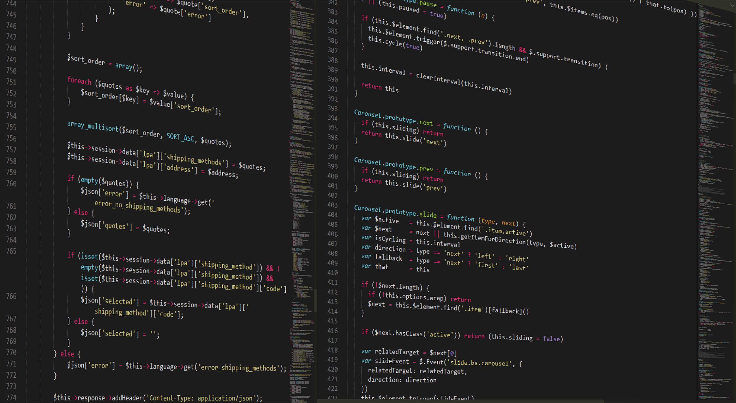


应用场景
场景1
场景1
场景1
请在此输入具体的内容，内容应当精炼简洁，便于读者快速把握信息。
请在此输入具体的内容，内容应当精炼简洁，便于读者快速把握信息。
请在此输入具体的内容，内容应当精炼简洁，便于读者快速把握信息。
20XX
背景与意义
方法及过程
成果展示及应用
总结致谢
March·27th

Slide 19
#04
论文总结与致谢
Paper Summary and Thanks
20XX
背景与意义
方法及过程
成果展示及应用
总结致谢
March·27th

Slide 20

研究结论之一
请在此输入具体的内容，内容应当精炼简洁，便于读者快速把握信息。
20XX
March·27th
背景与意义
方法及过程
成果展示及应用
总结致谢

Slide 21

研究结论之一
研究结论之二
Conclusion·01
Conclusion·02
请在此输入具体的内容，内容应当精炼简洁，便于读者快速把握信息。
请在此输入具体的内容，内容应当精炼简洁，便于读者快速把握信息。
适当对内容进行分段，可增加信息的可阅读性。
请在此输入具体的内容，内容应当精炼简洁，便于读者快速把握信息。
63
%
数据1
数据2
20XX
背景与意义
方法及过程
成果展示及应用
总结致谢
March·27th

Slide 22
20XX
March·27th

Slide 23
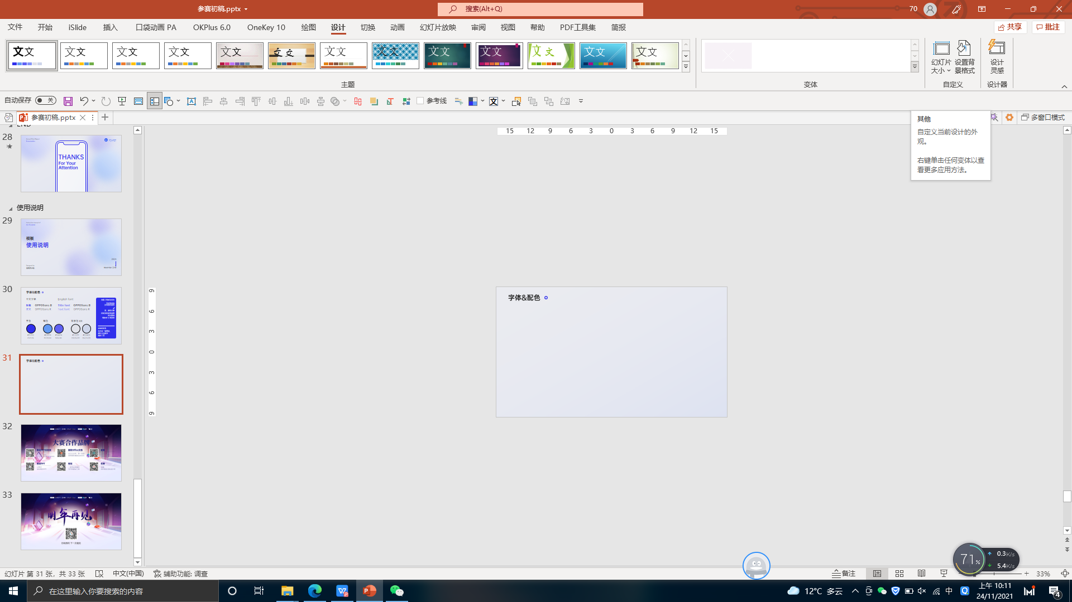
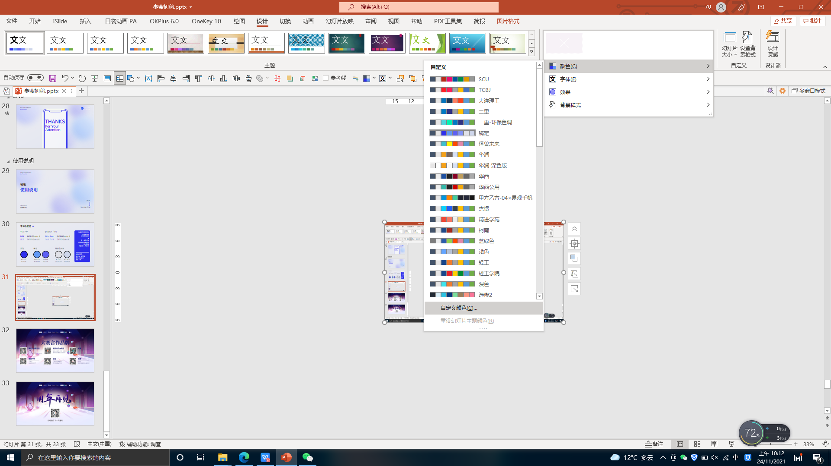
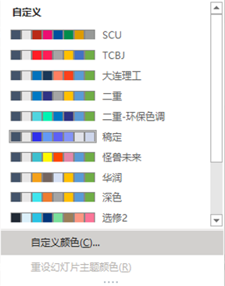
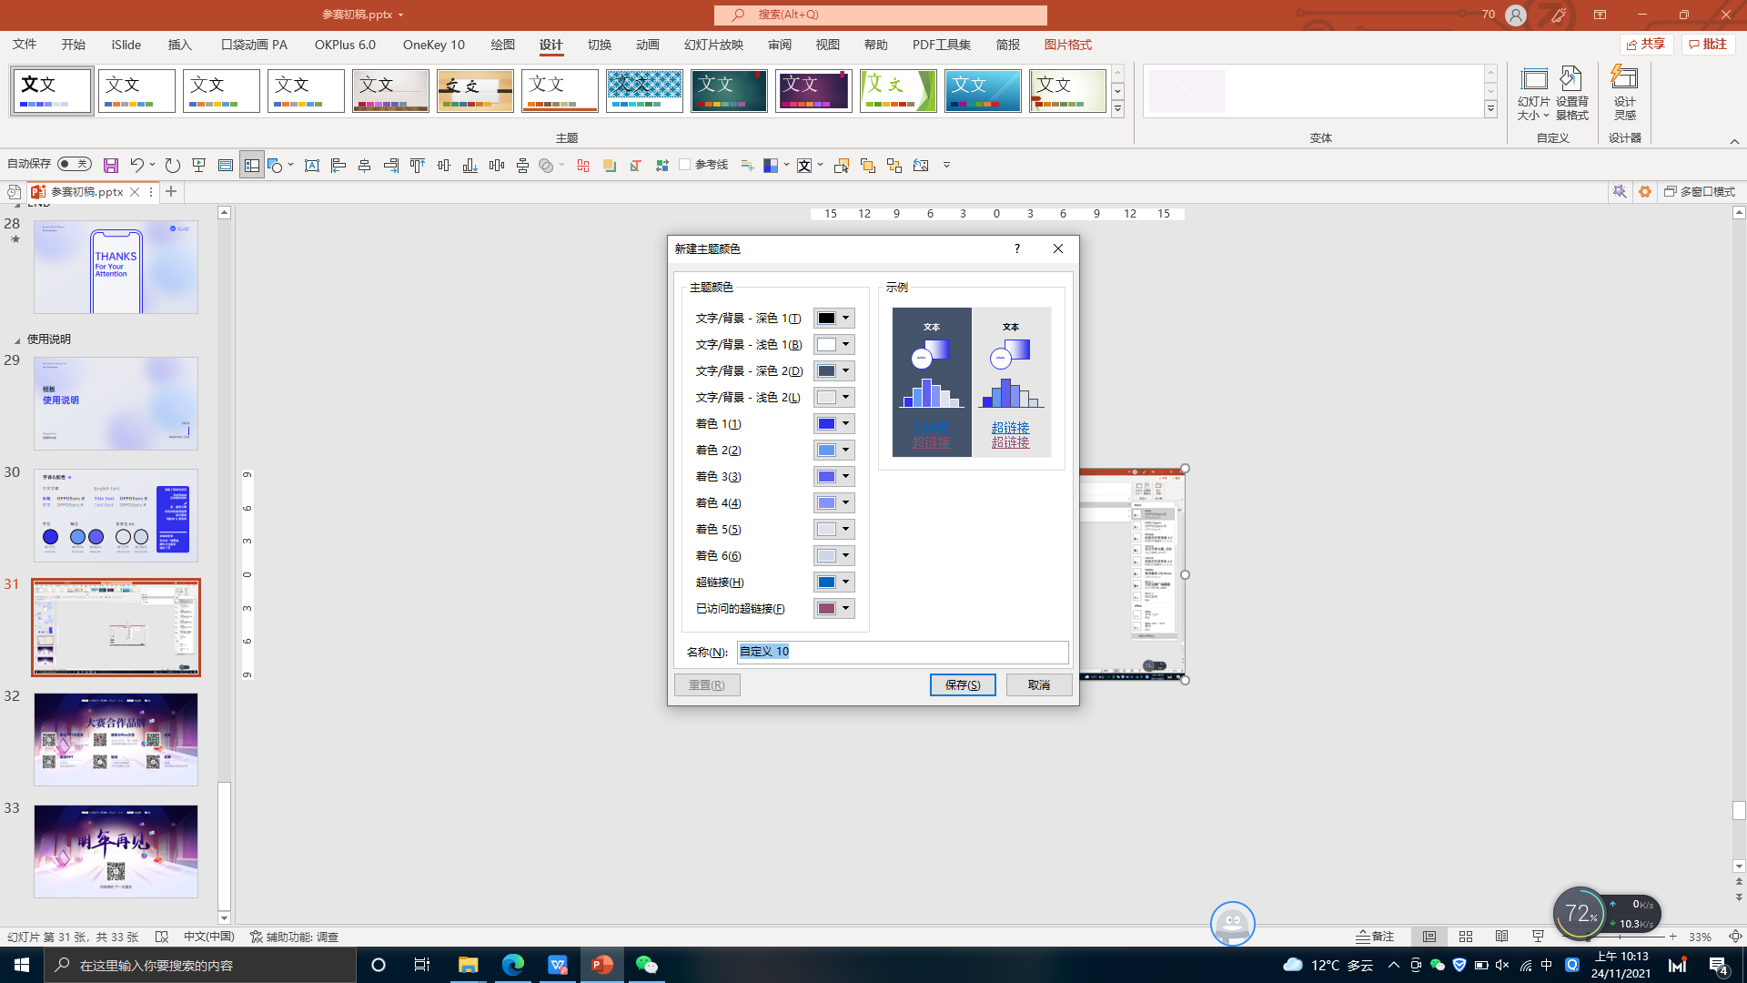
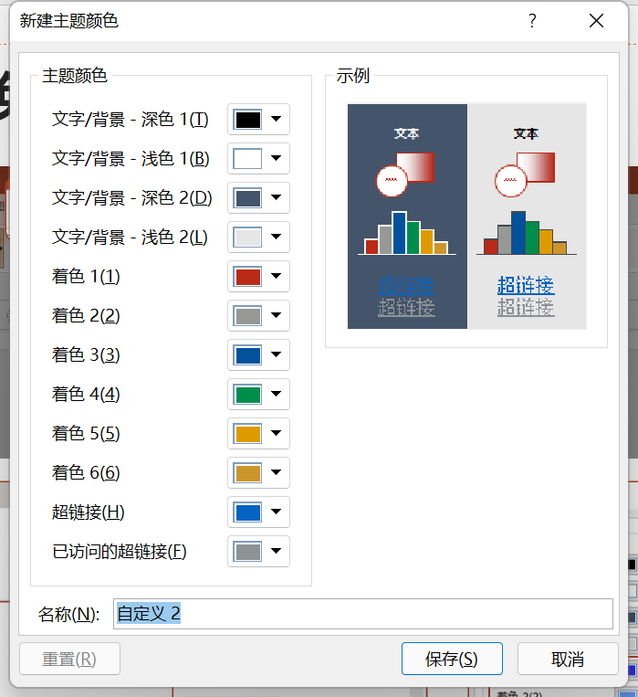
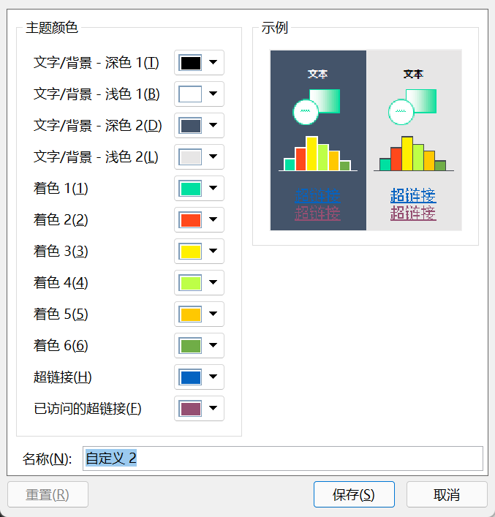
一键换色
2
3
在⑤中更换好自己的颜色后，点击保存，即成功设置自定义颜色方案
4
5
再到④中选择你的颜色方案即可一键换色

Slide 24
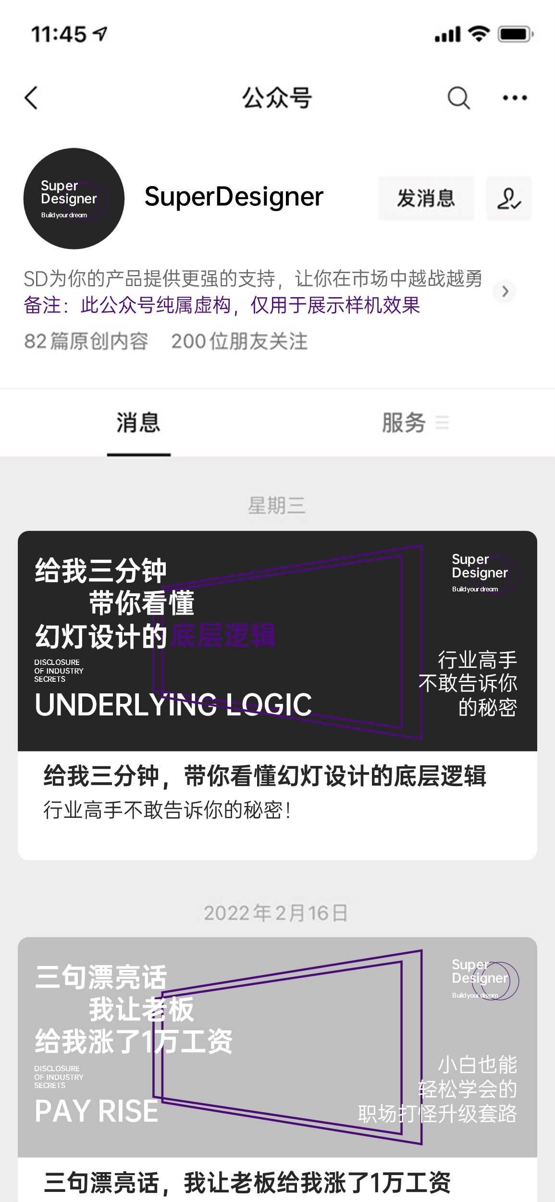
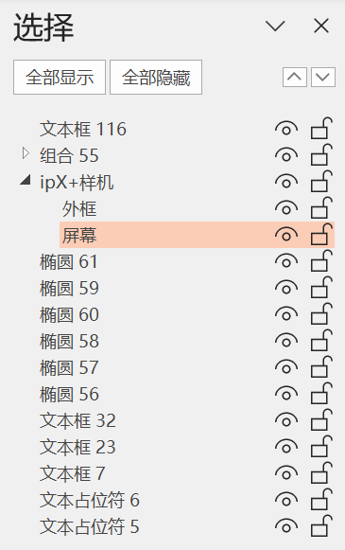
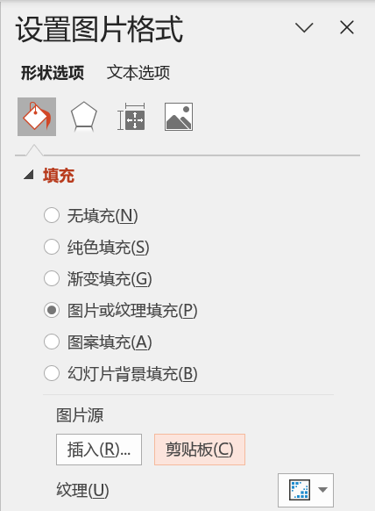
样机使用说明
样机素材
Mockup
本样机中的公众号纯属虚构，其中涉及的logo、头像、推送banner均为作者使用开源字体进行的原创设计，并且未使用图片素材，无商用风险，版权归设计师本人所有。
样机使用方法
调出「选择窗格」选中屏幕
「设置图片格式」，复制手机屏幕截图，按步骤操作
1
2
3

